Slide 1
Jacek Karpiński
Polak, który przyczynił się do rozwoju techniki

Slide 2
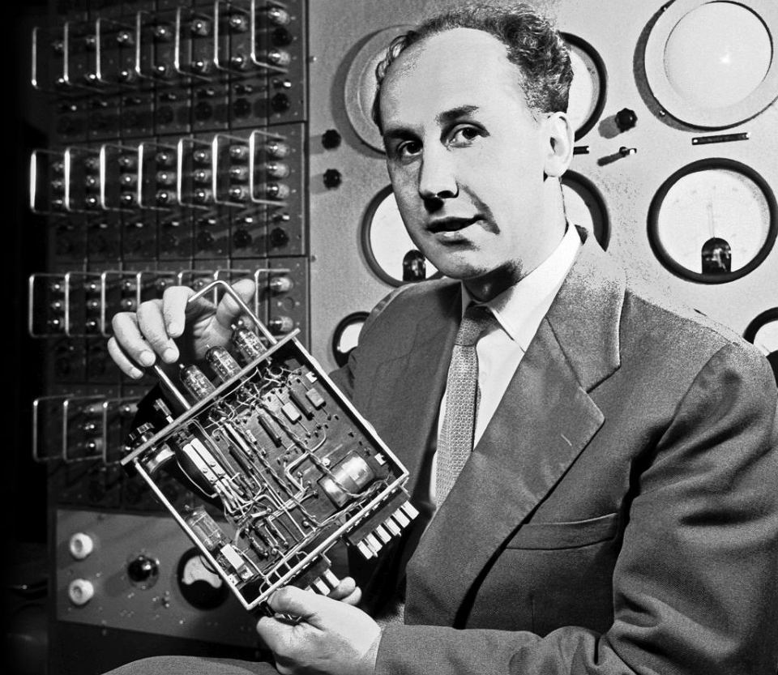
Informacje ogólne
Polski inżynier elektronik i informatyk, żołnierz Szarych Szeregów w batalionie „Zośka”, uczestnik powstania warszawskiego, trzykrotnie odznaczony Krzyżem Walecznych. Projektant minikomputera K-202. Jeden z założycieli Polskiego Towarzystwa Informatycznego i wiceprezes jego pierwszego Zarządu Głównego.

Slide 3
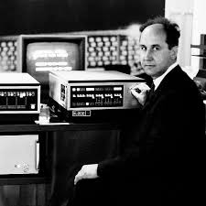
W czasie okupacji brał udział w konspiracyjnych formacjach harcerskich, początkowo w małym sabotażu, potem w Grupach Szturmowych, wreszcie razem z Krzysztofem Kamilem Baczyńskim w plutonie „Alek”, później „SAD” batalionu Zośka. Uczestniczył w akcjach „Sieczychy” pod Celestynowem, Urlami.
Ciężko ranny – postrzał w kręgosłup – drugiego dnia powstania warszawskiego w czasie przedzierania się z transportem broni z dolnego Mokotowa na plac Zawiszy. Sparaliżowany, po kapitulacji powstania został ewakuowany z miasta. Przeżył dzięki lekarzom, którzy wystawili mu fałszywą kartę choroby, a następnie przewieźli do Pruszkowa. Odzyskał władzę w nogach i – jak sam mówił – uczył się chodzić, przemierzając górskie szlaki w okolicach Zakopanego, ale do końca życia utykał. Z Zakopanego trafił do Radomska, gdzie zdał maturę na samych piątkach.

Slide 4
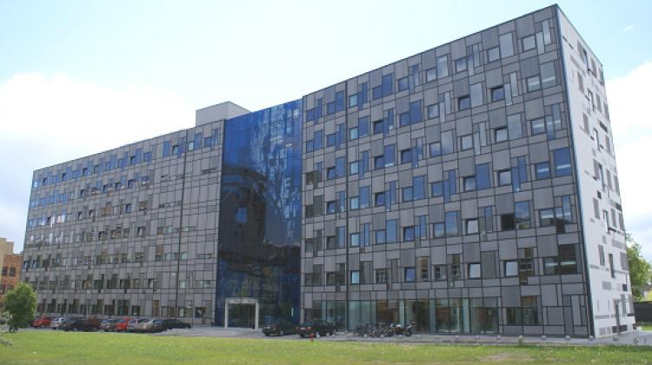
Studia i wykształcenie
Od 1946 studiował na Politechnice Łódzkiej, potem Warszawskiej. Dyplom mgr inż. uzyskał w marcu 1951. Prześladowany za działalność w AK i udział w powstaniu. W latach 1951–1954 pracował jako starszy konstruktor w ZWUE T-12 na Żeraniu w Warszawie, skonstruował nadajnik 2 kW NPK-2. Od 1955 był adiunktem w Instytucie Podstawowych Problemów Techniki PAN. Brał udział w konstrukcji pierwszych aparatów USG.

Slide 5
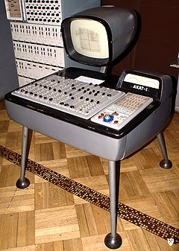
Początek wynalazków
W roku 1957 w Instytucie Podstawowych Problemów Techniki skonstruował lampową maszynę AAH, która na podstawie analizy harmonicznych Fouriera prognozowała pogodę. Dwa lata później powstał pierwszy na świcie tranzystorowy analizator równań różniczkowych AKAT-1, którego piękną obudowę zaprojektowano na warszawskiej Akademii Sztuk Pięknych.
W roku 1960 Karpiński był jednym z sześciu laureatów ogólnoświatowego konkursu młodych talentów techniki UNESCO. W nagrodę wyjechał do USA, gdzie studiował m. in. na Harvardzie i w Massachusetts Institute of Technology.

Slide 6
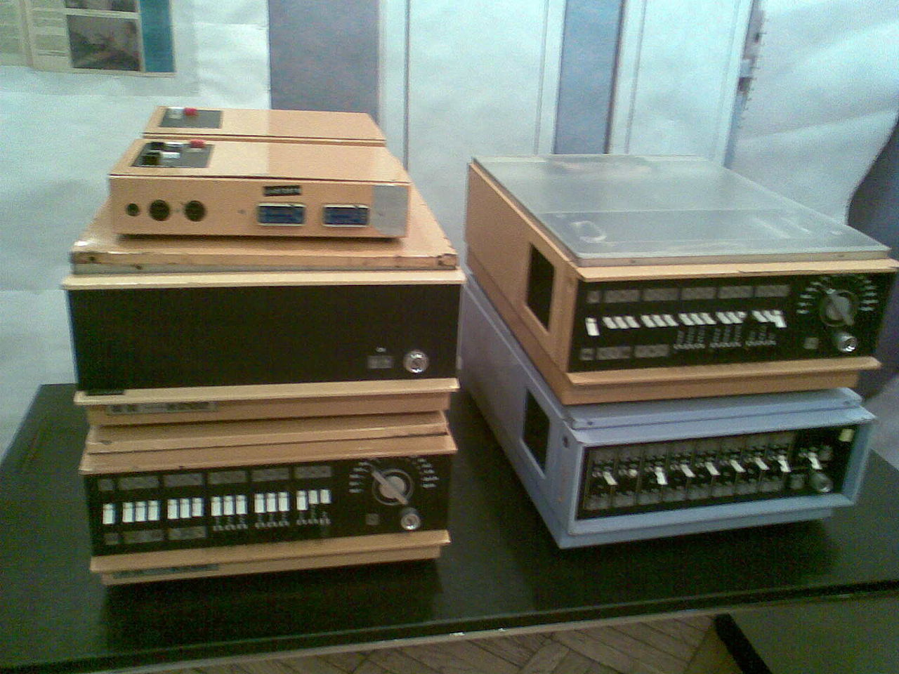
Powrót do kraju, praca nad pierwszym komputerem
Po powrocie do kraju skonstruował perceptron - sieć neuronową, która rozpoznawała otoczenie za pomocą kamery i potrafiła się uczyć. Był to drugi taki perceptron na świecie, opracowany mniej więcej wtedy, gdy nastoletni Wozniak zbudował swój pierwszy komputer.
Kolejnym dziełem Karpińskiego był skaner do analizy fotografii zderzeń cząstek elementarnych, wspomagany przez własnej konstrukcji komputer KAR-65. Był 30 razy tańszy i 2 razy szybszy niż produkowane wówczas w Polsce komputery ODRA - wykonywał 100 tysięcy operacji na sekundę.
Jednak prawdziwie rewolucyjny był K-202 i sama koncepcja minikomputera - zdefiniowanego przez Karpińskiego jako mała, lecz w pełni funkcjonalna maszyna kosztująca poniżej 10 tys. dolarów. W latach 60. XX wieku komputery były wielkimi, coraz mocniejszymi maszynami, wymagającymi specjalnych klimatyzowanych pomieszczeń i zużywającymi mnóstwo energii.

Slide 7
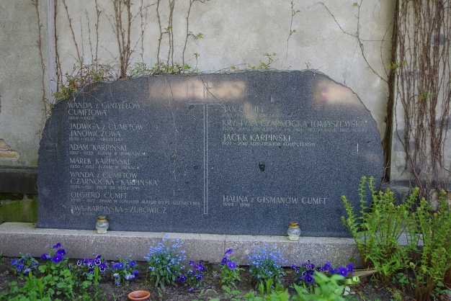
Odznaczenia i ostatnie dni życia
Jacek Karpiński został trzykrotnie odznaczony Krzyżem Walecznych, w roku 2009 otrzymał Krzyż Oficerski Orderu Odrodzenia Polski, a pośmiertnie, w roku 2010 Krzyż Komandorski Orderu Odrodzenia Polski. Zmarł 21 lutego 2010 we Wrocławiu, w wieku 83 lat. Spoczywa w grobie rodzinnym na cmentarzu ewangelicko-reformowanym w Warszawie. Jego dzieła - AKAT-1, Perceptron, KAR-65 i K-202 znajdują się w zbiorach warszawskiego Muzeum Techniki.

